Slide 1


Programação e Direito
Semana 2
Prof. Eduardo Mangeli

Slide 2
Revendo

Slide 3
Conceitos
Algoritmo
Inteligência Artificial
Nuvem
Servidor (computação)
Dados
Informação
Banco de Dados
Neutralidade da Rede
Processo de negócio
Memória (computação)
Variável (computação)
Zero-rating
Rede Neural Artificial
Sistema de Arquivos
Jurimetria

Slide 4
Algoritmos

Slide 5
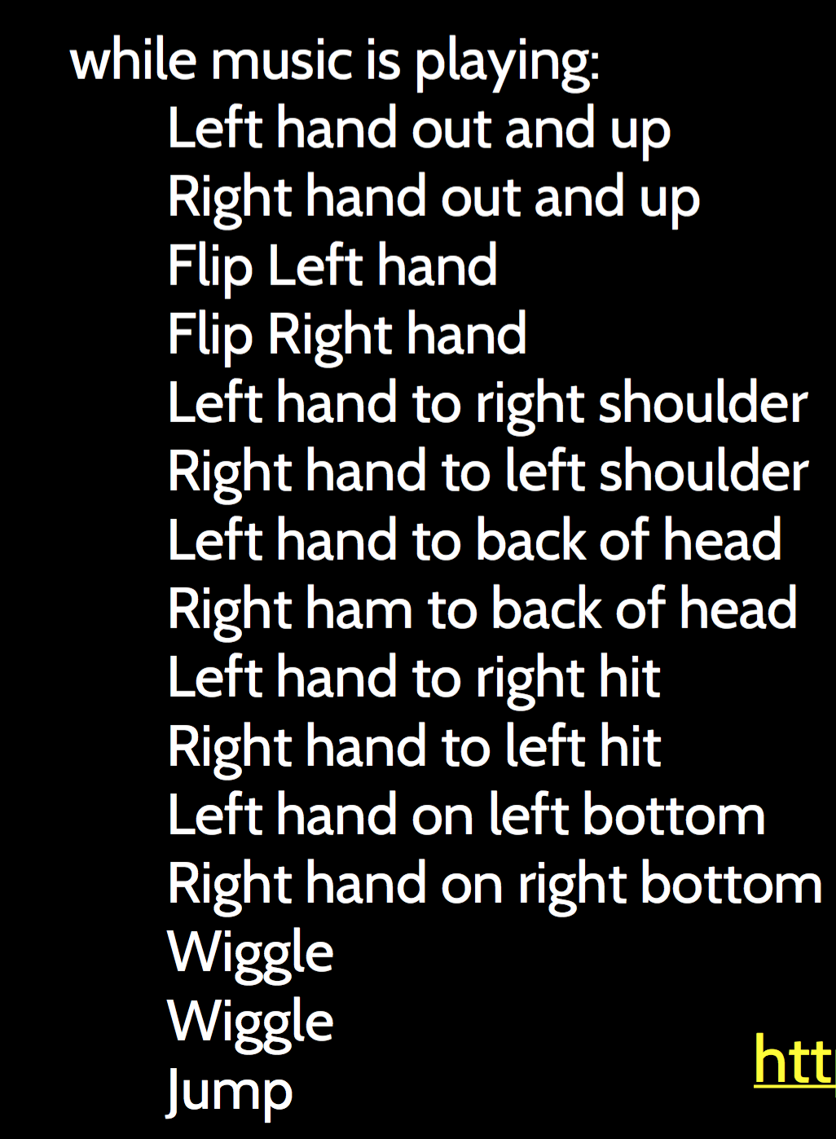
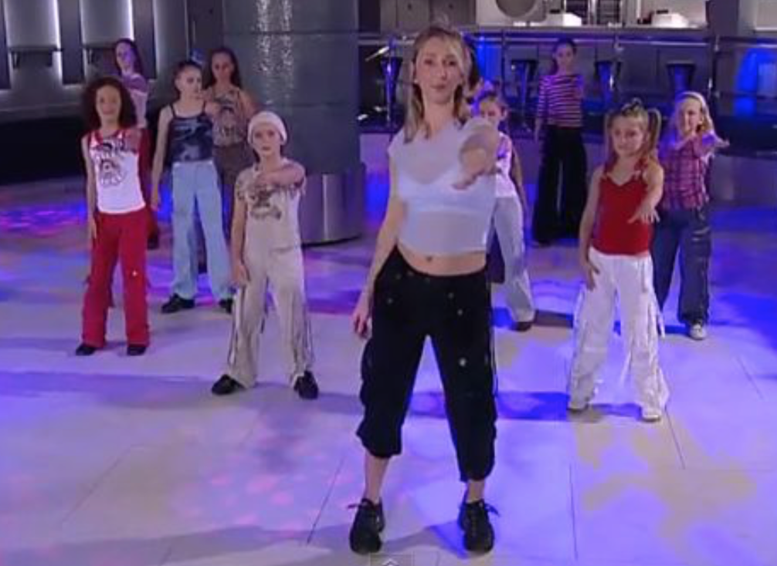
Exemplo de Instruções

Slide 6
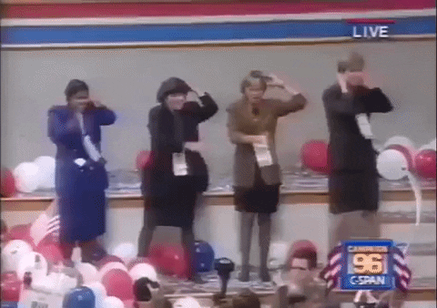
Exemplo de Instruções

Slide 7
Opa!

Slide 8
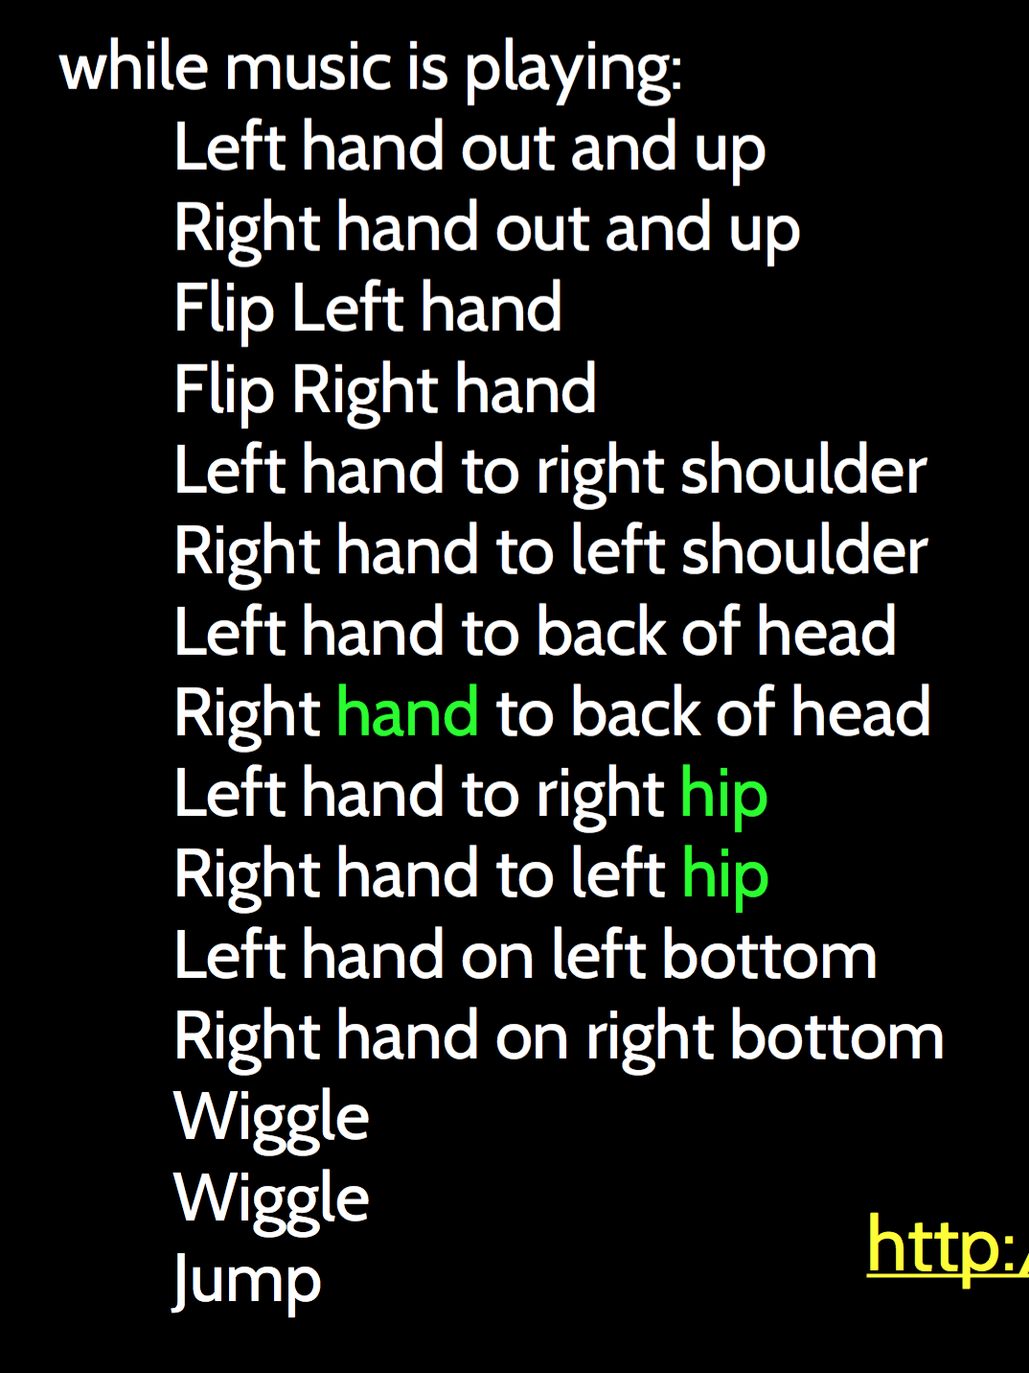
Computador não entende erros

Slide 9
É possível detalhar as instruções para humanos
Clique e saiba como dançar a macarena

Slide 10
Como ser preciso para computadores?
Descrição narrativa (pouco precisa)
Fluxograma
Pseudocódigo
Programa (código)

Slide 11
Fluxograma

Slide 12
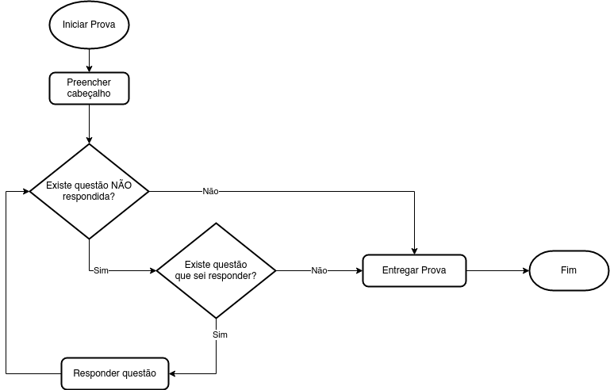

Slide 13
Pseudocódigo

Slide 14
1 inicioAlgoritmo
2 var questoes_n_respondidas[n_questoes]
3 var questoes_respondidas[]
4
5 funcao responder(q)
6 push(questoes_respondidas, q)
7 remove(questoes_nao_respondidas, q)
8 fimFuncao
9
10 enquanto sei responder faca
11 responder(questão)
12 fimEnquanto
13
14 entregar prova
15
16 fimAlgoritmo

Slide 15
Código

Slide 16
1 var questoes_n_respondidas[n_questoes];
2 var questoes_respondidas[];
3
4 function responder(q) {
5 push(questoes_respondidas, q);
6 remove(questoes_nao_respondidas, q);
7 }
8
9 while (sei responder) {
10 responder(questão);
11 }
12
13 entregar prova;

Slide 17
Formalização

Slide 18
Método efetivo expresso como um conjunto de instruções que devem ser feitas para realizar uma tarefa.
Características
Finitude: deve sempre terminar após um número finito de passos.
Bem-definido: cada passo de um algoritmo deve ser precisamente definido (sem ambiguidades).
Entradas: deve ter zero ou mais entradas (informações que são fornecidas antes do algoritmo iniciar).
Saídas: deve ter uma ou mais saídas (resultado final do algoritmo).
Efetividade: todas as operações devem ser suficientemente básicas de modo que possam ser executadas com precisão em um tempo finito por uma pessoa.

Slide 19
Algoritmos de Ordenação

Slide 20
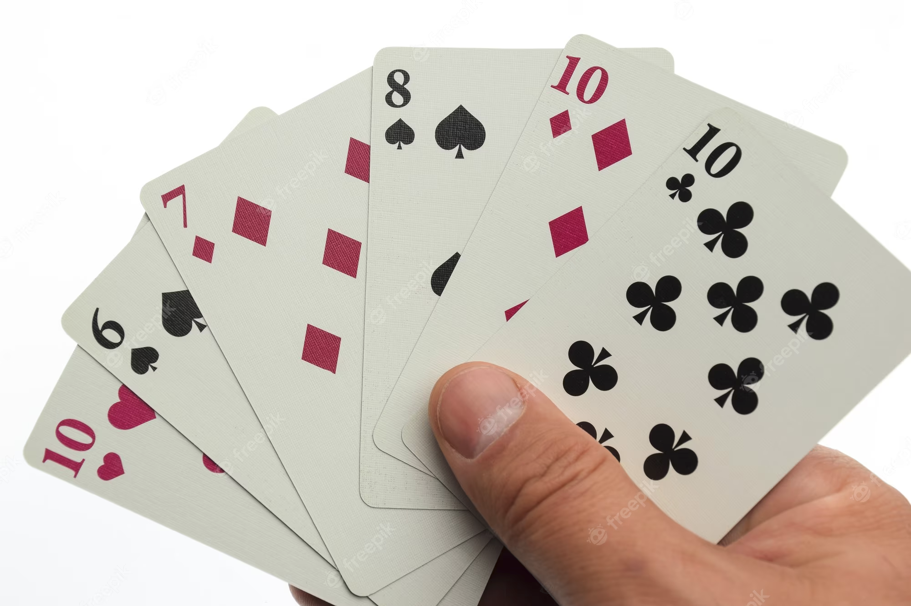
Como Fazemos?

Slide 21
Na computação
Teve grande atenção no início da era da computação eletrônica;
Novos algoritmos continuam sendo desenvolvidos;
Exemplos:
  Quicksort,
  Merge Sort,
  Bubble Sort,
  Etc.;
Não é uma operação trivial apesar de ser simples

Slide 22
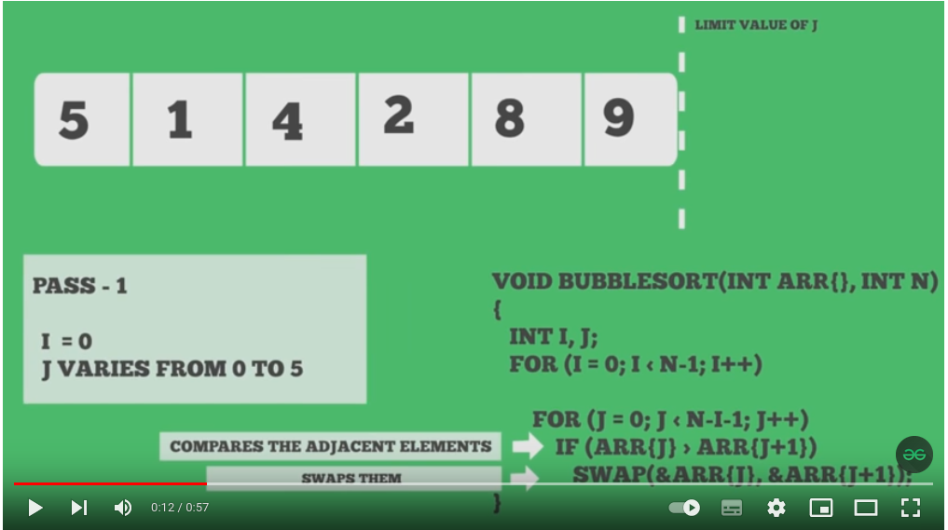
https://youtu.be/nmhjrI-aW5o

Slide 23
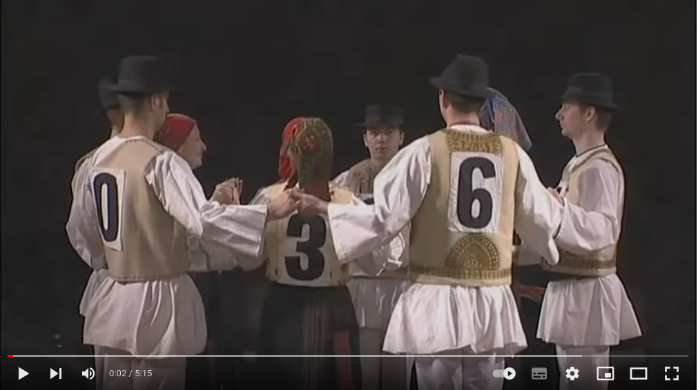
https://youtu.be/Iv3vgjM8Pv4

Slide 24
Vamos praticar !

